Slide 1
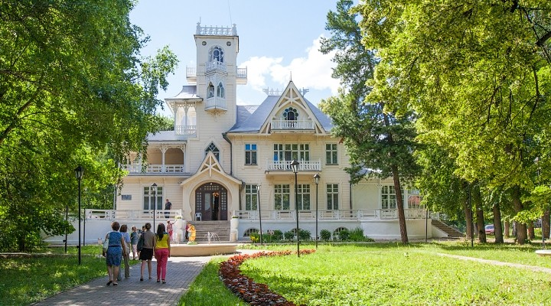
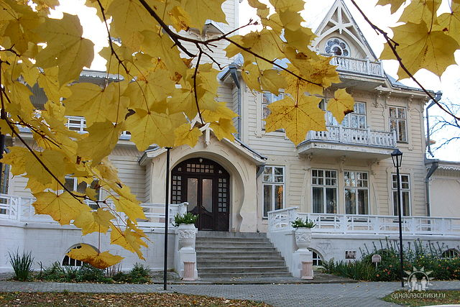
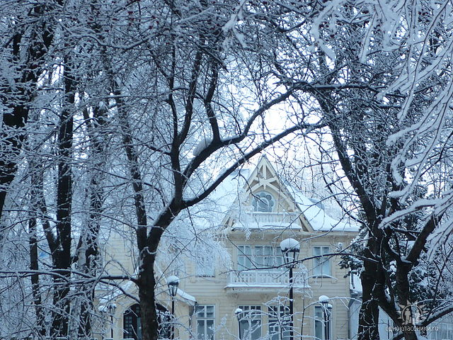
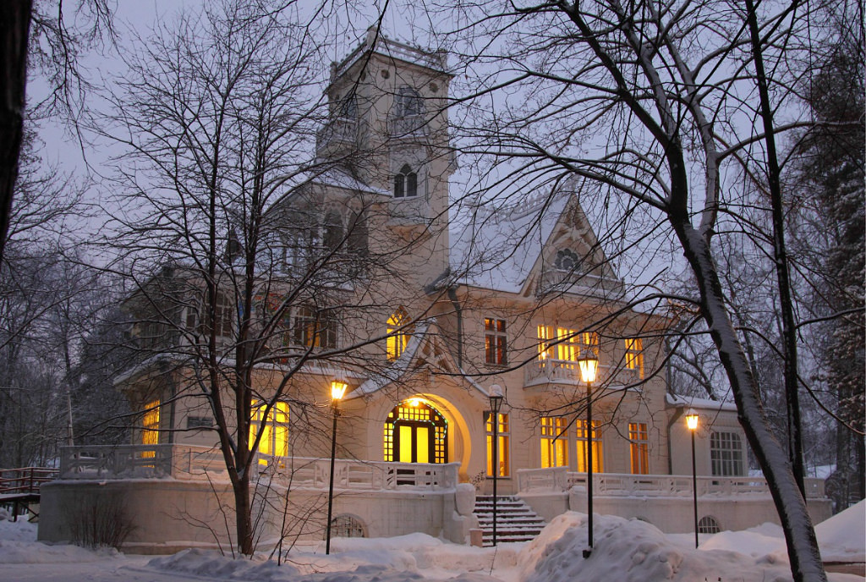
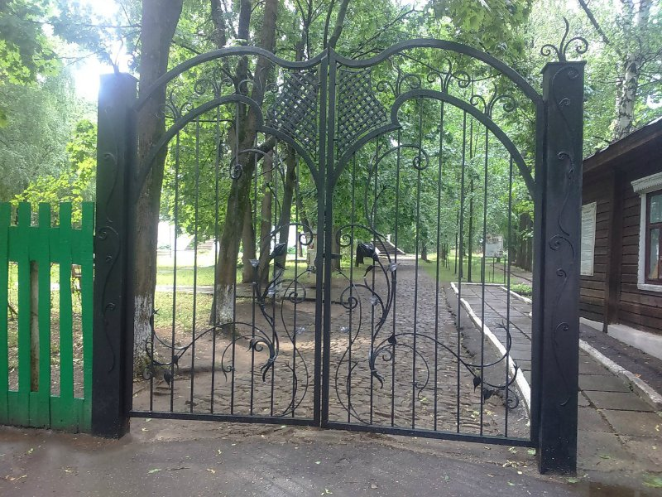
Старинное здание –
Дача Башенина
Подготовила: Евлевских Софья

Slide 2
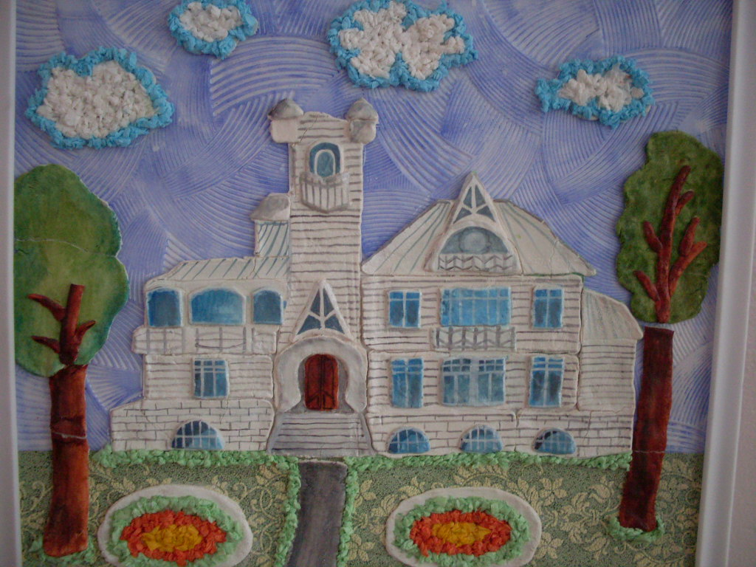
У зданий, как у людей есть свой исток, течение и конец. У каждого своя судьба.
История этой дачи начиналась
более 100 лет назад
Волынина Вика, 6 лет

Slide 3
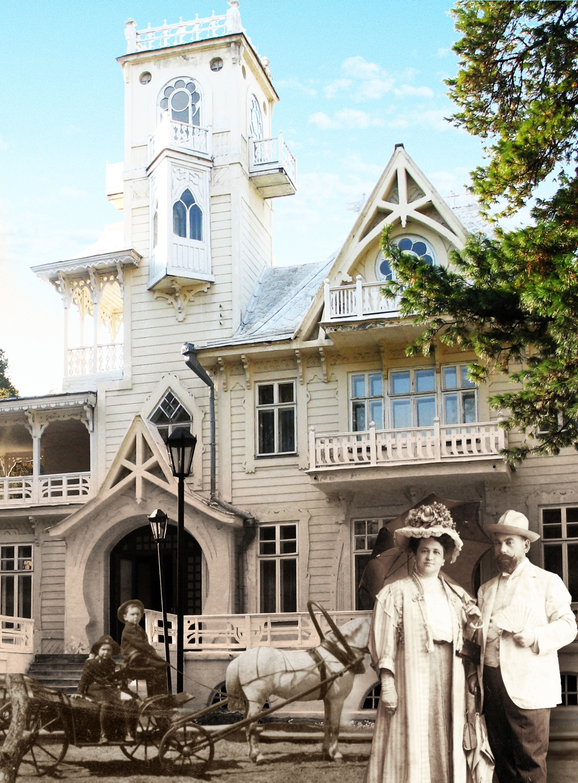
Строилась Дача в лесистой части Сарапула, для тогдашнего его Главы – Павла Андреевича Башенина.
Проект Дачи Башенина разработал архитектор И.А. Чарушин. Здание построено в стиле «модерн», с использованием самых современных технологий того времени: издалека Дача Башенина кажется деревянной. Но это здание построено из камня, железа и бетона, но похоже на деревянную.
На даче был водопровод и электричество

Slide 4
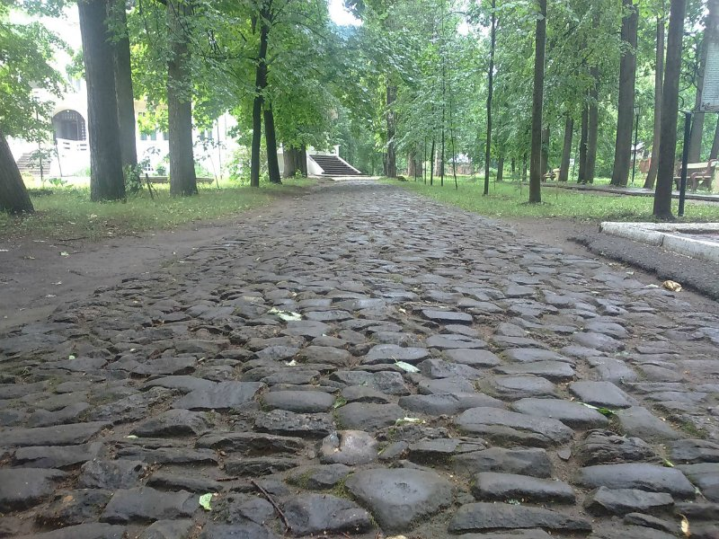
С тех времён сохранилась дорожка из булыжника, ведущая к даче

Slide 5
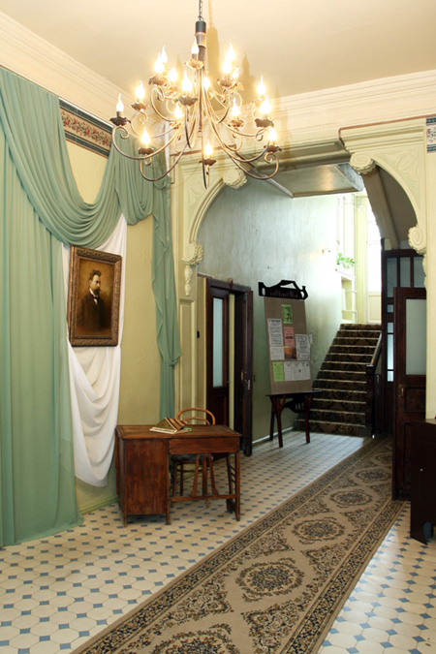
Фойе первого этажа
Здесь лестница
с резными перилами

Slide 6
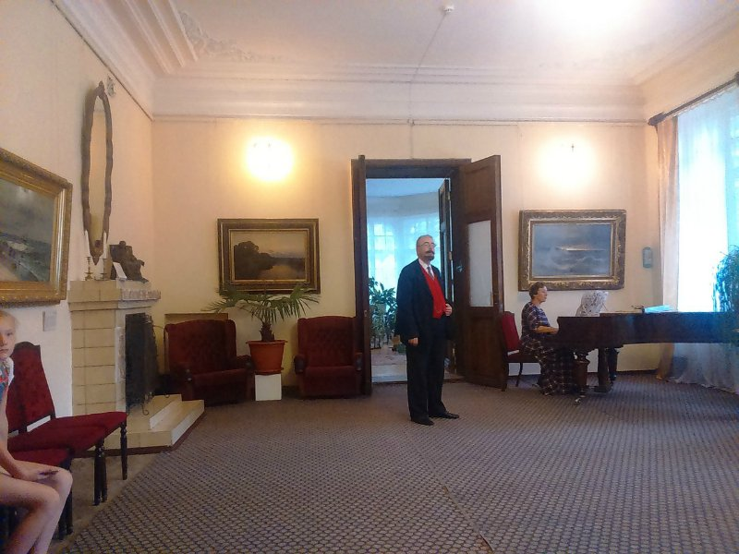
Каминный зал
Каминный зал –купеческая гостиная.
Здесь красивый старинный камин, рояль. В этом зале хозяева дачи встречали своих гостей

Slide 7
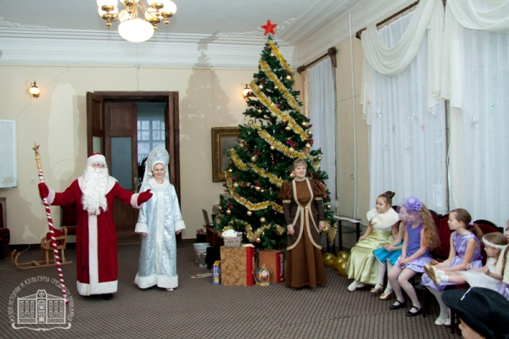
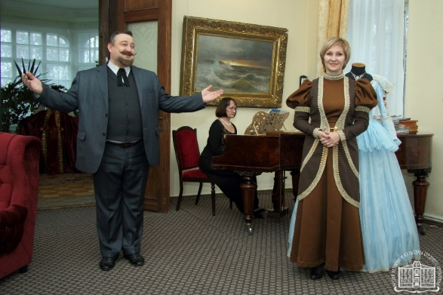
Проводили рождественские праздники для детей

Slide 8
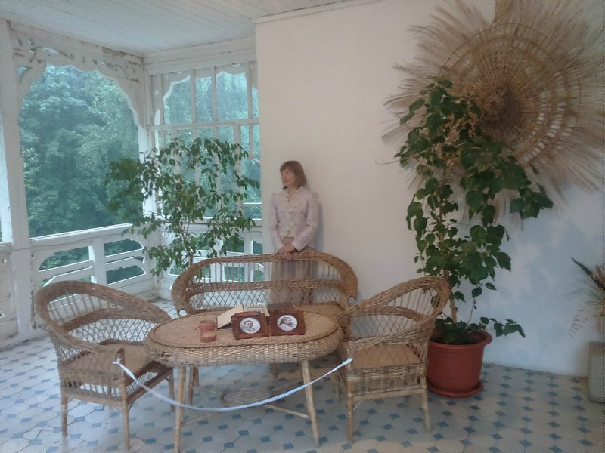
Зимний сад
Зимний сад, где можно полюбоваться на живые цветы и растения

Slide 9
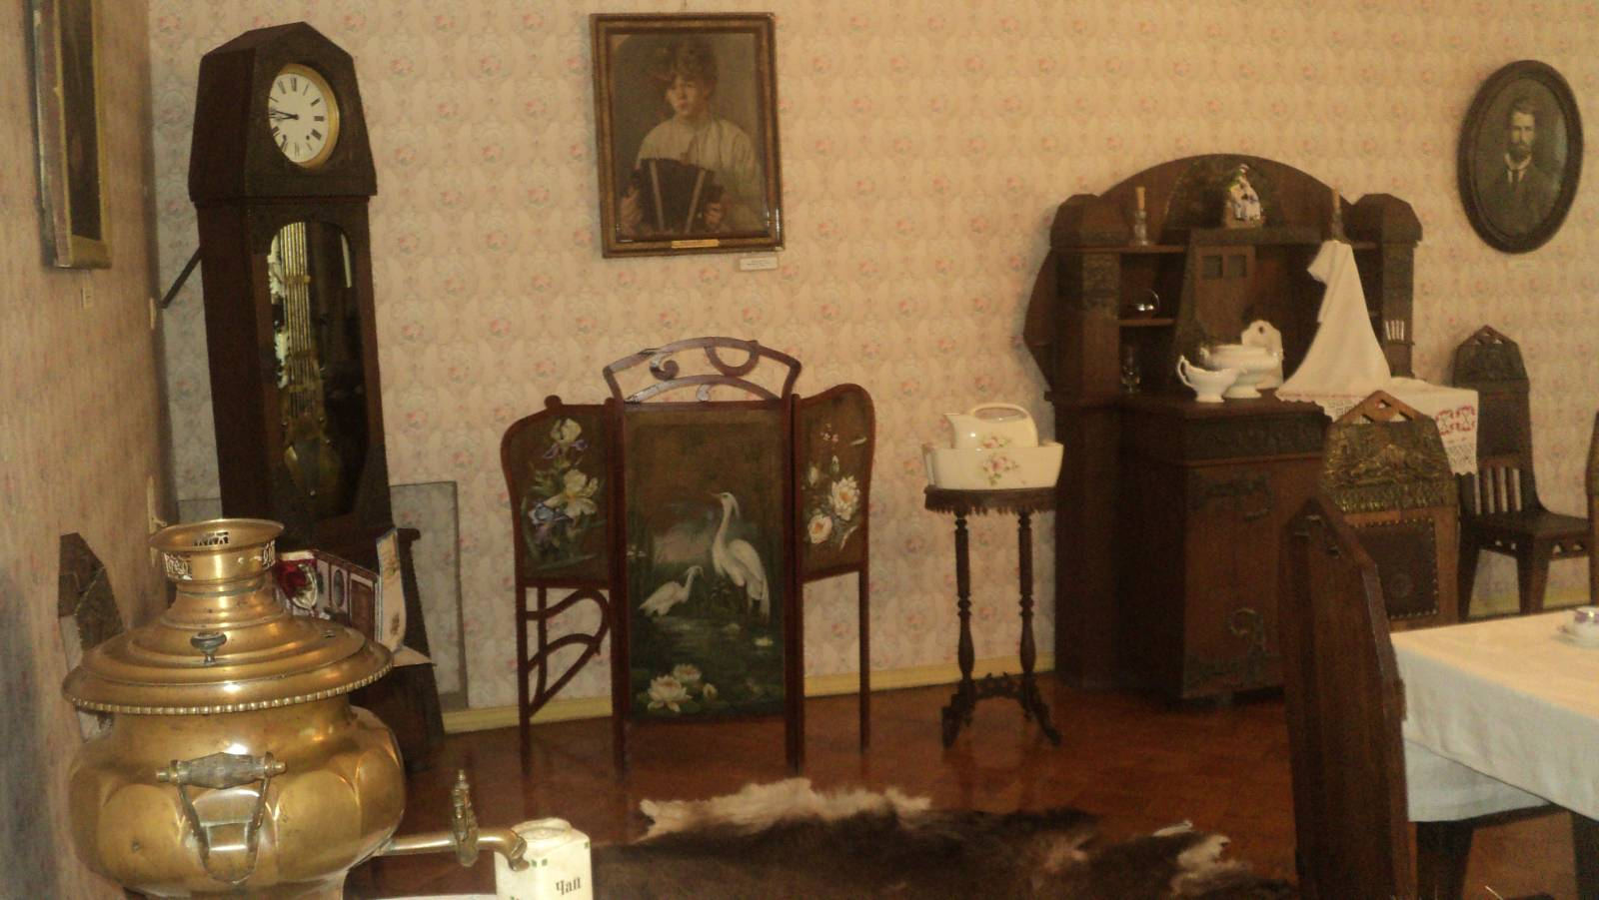
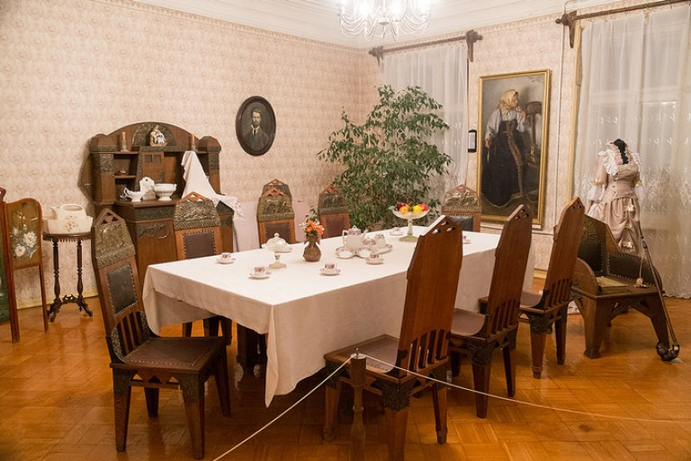
Купеческая столовая

Slide 10
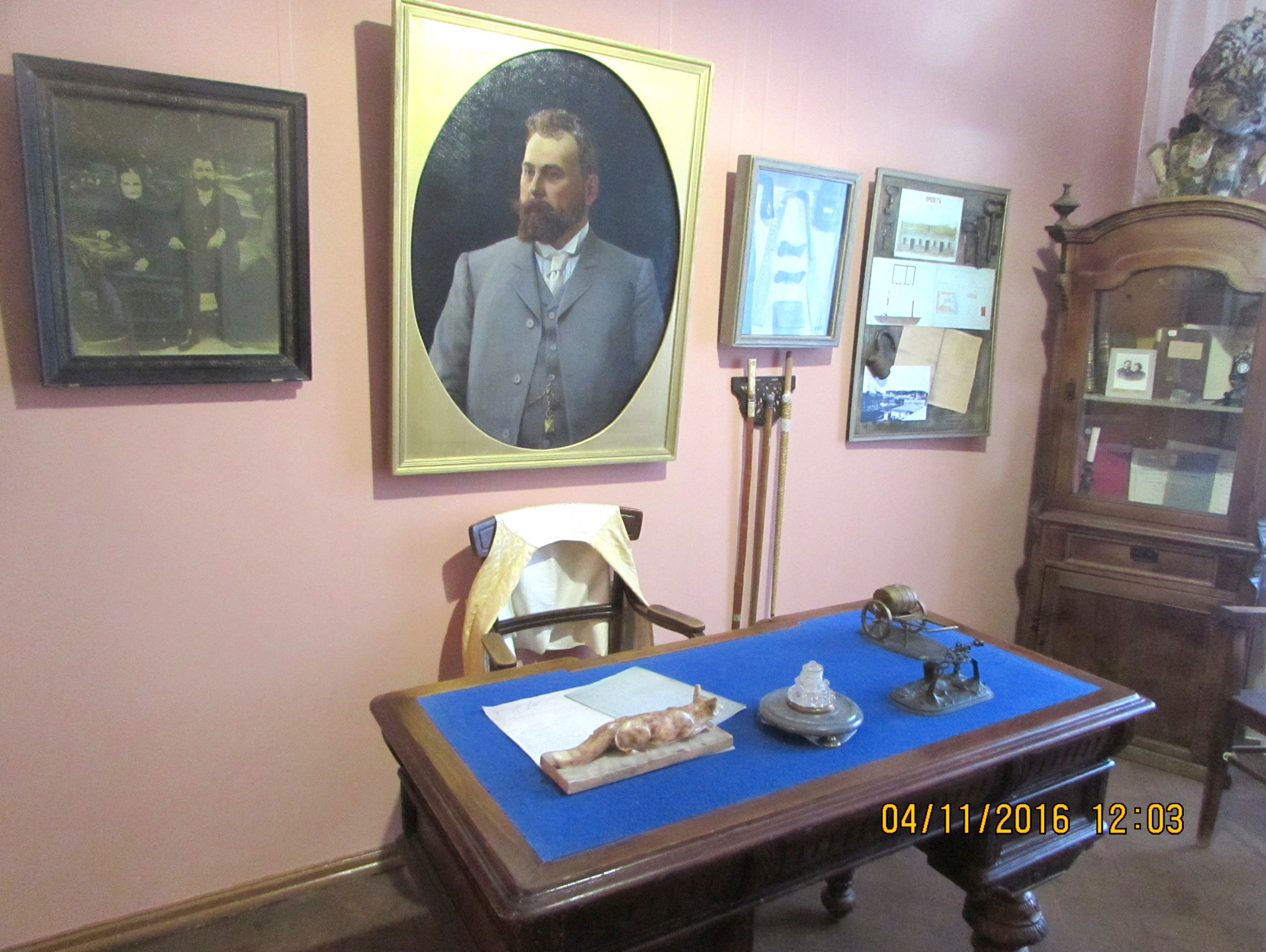
Кабинет
П.А. Башенина

Slide 11
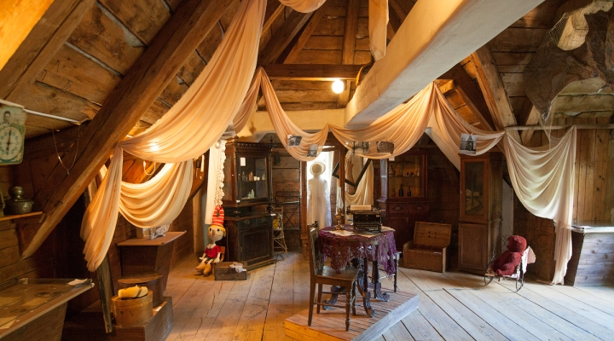
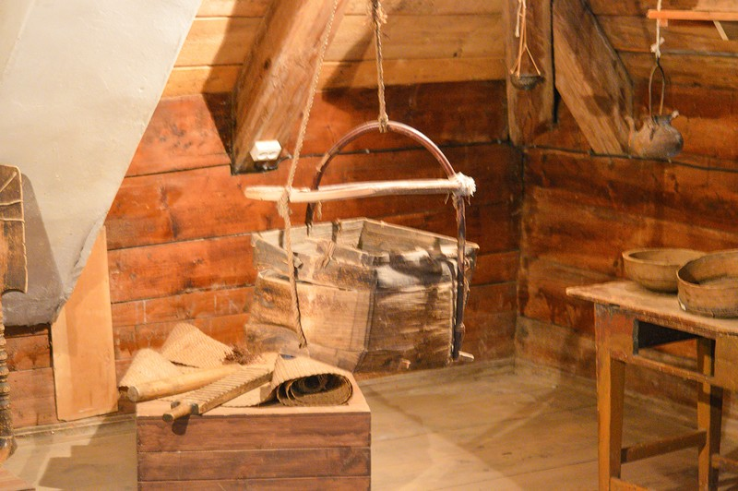
Чердак -
самое загадочное место на Даче Башенина
На чердаке есть красивейший выход на ажурный балкон

Slide 12
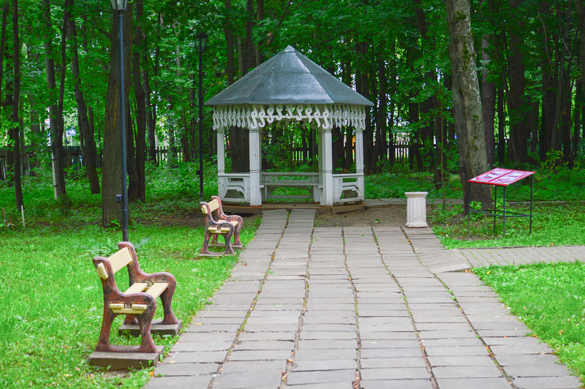
Гостеприимная
беседка

Slide 13
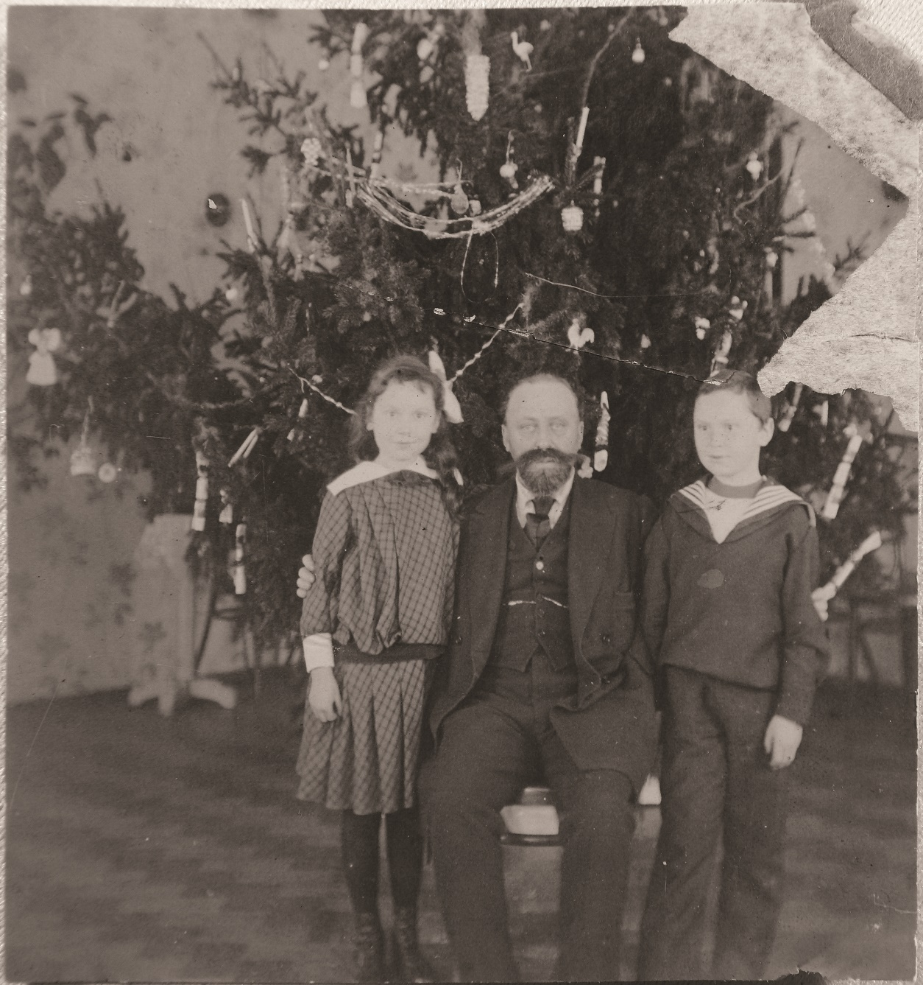
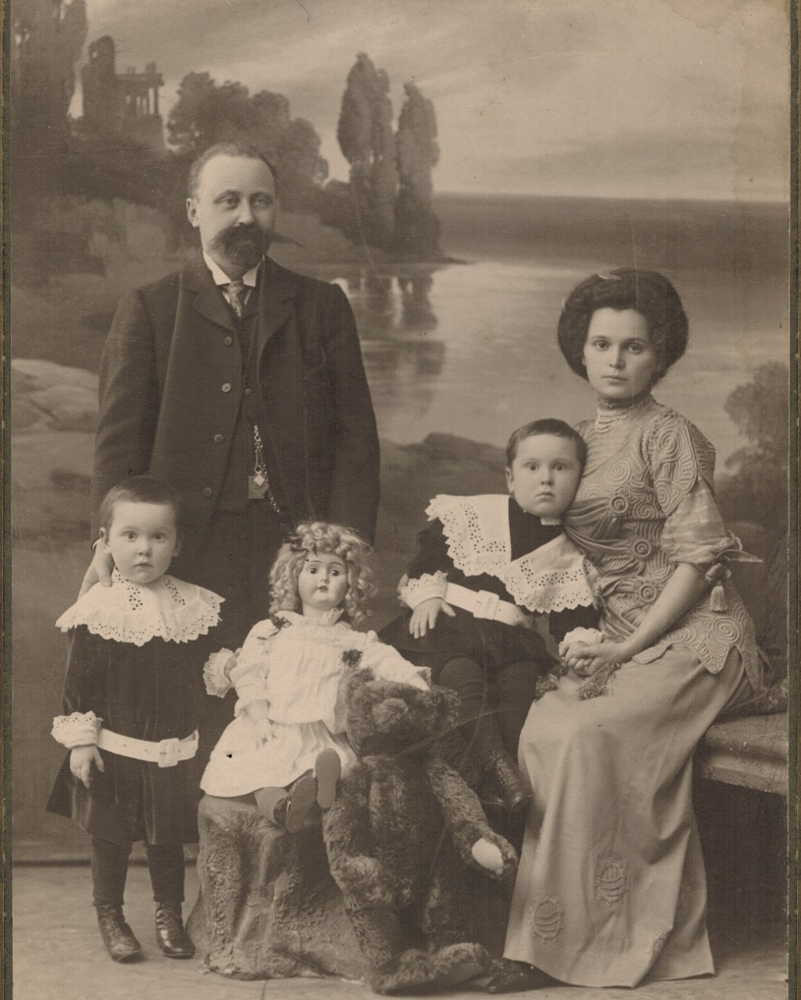
После смети Павла Андреевича на даче поселился его брат Петр с семьей: женой Надеждой и детьми Лелей и Венедиктом
Они продолжили традицию
Людмилы Николаевны. Проводили Рождественские елки для бедных детей

Slide 14
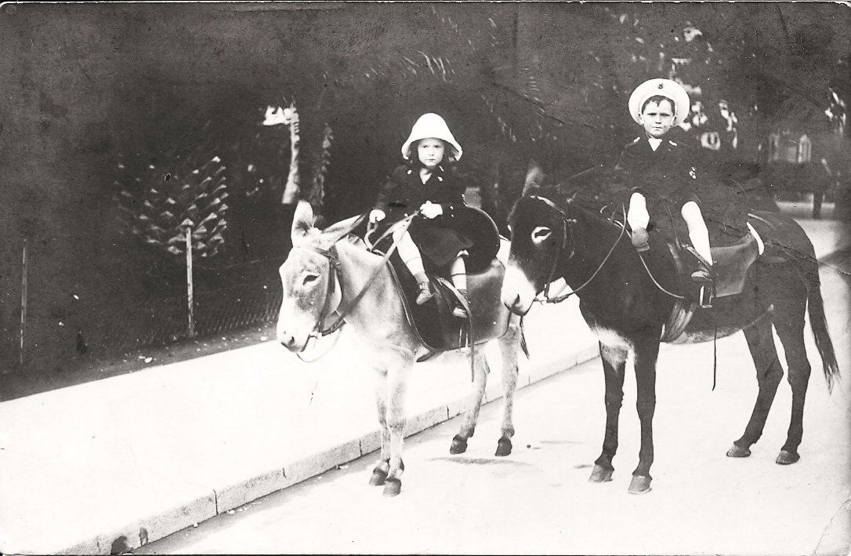
В дачной усадьбе была игровая площадка с качелями. Специально для детей держали дрессированных пони

Slide 15
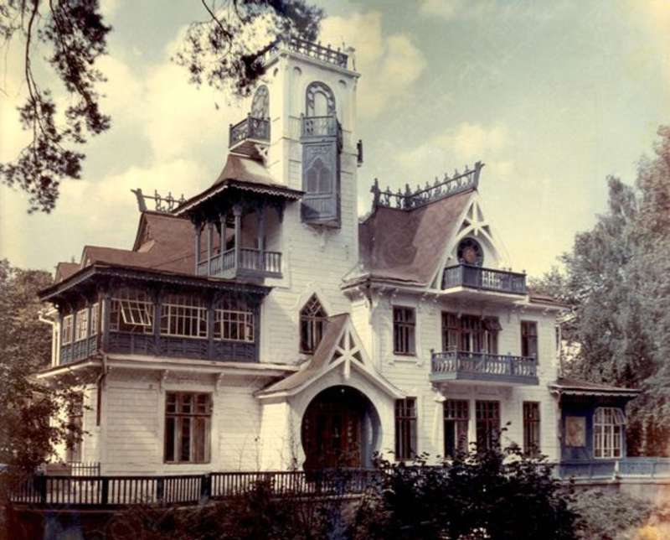
После революции здесь располагались санаторий для детей, у которых не было родителей, вотский комиссариат, хирургическое отделение городской больницы.
С 1926 года здесь находился «Детский республиканский санаторий № 1»

Slide 16
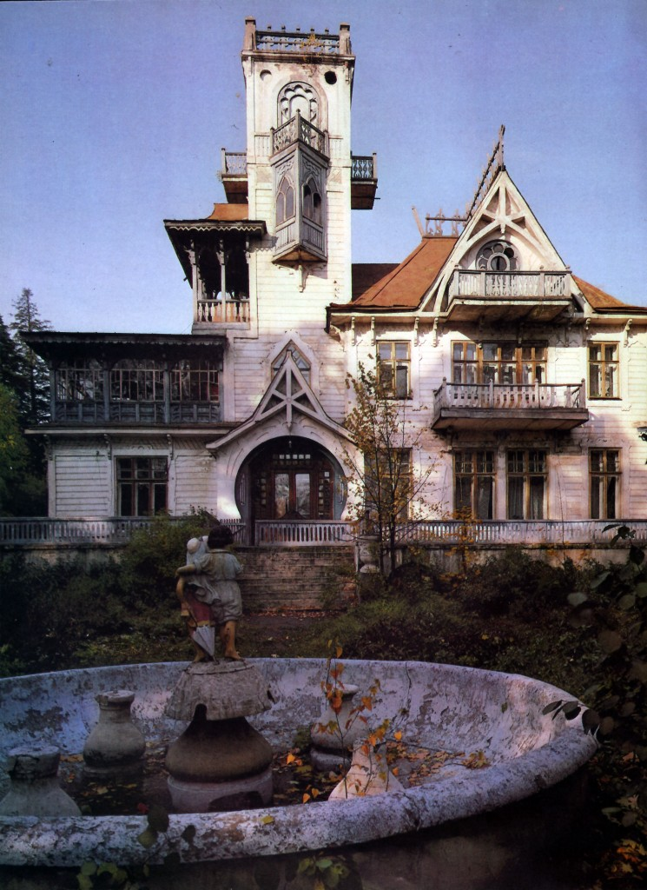
Долгое время здание пустовало и стало разрушаться

Slide 17
После реставрации в загородном доме Башенина П. А. находится музей, который так и называется «Дача Башенина»

Slide 18
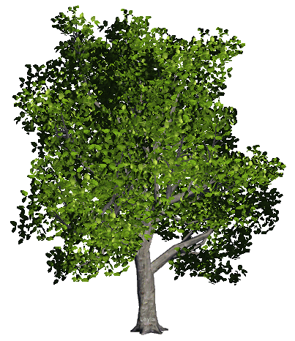
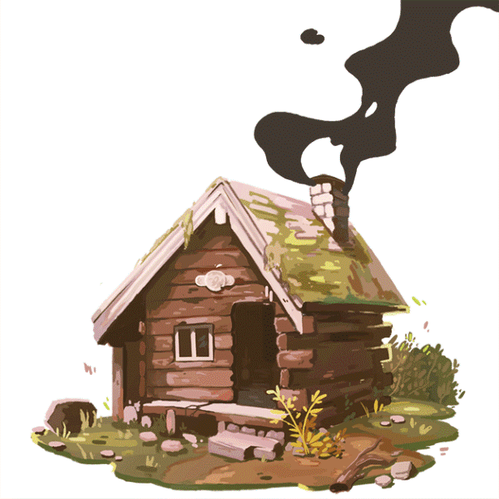
Спасибо
за внимание!

